Slide 1
Proceso de registro y vinculación (Mi Real)
Manual de uso para Socios

Slide 2
Índice del contenido
Acceso a Mi Real
1 Proceso de registro y login
1.1 Vía Redes Sociales
1.1.2 Vía Correo Electrónico
1.2 Proceso de vinculación de perfil
1.2.1 “Soy”

Slide 3
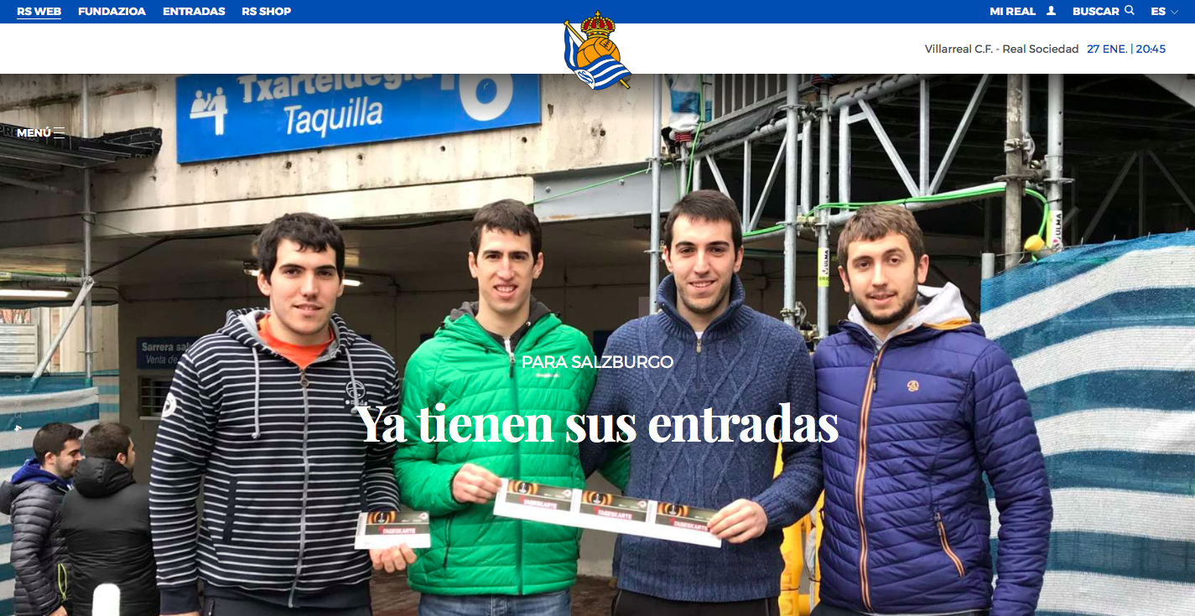
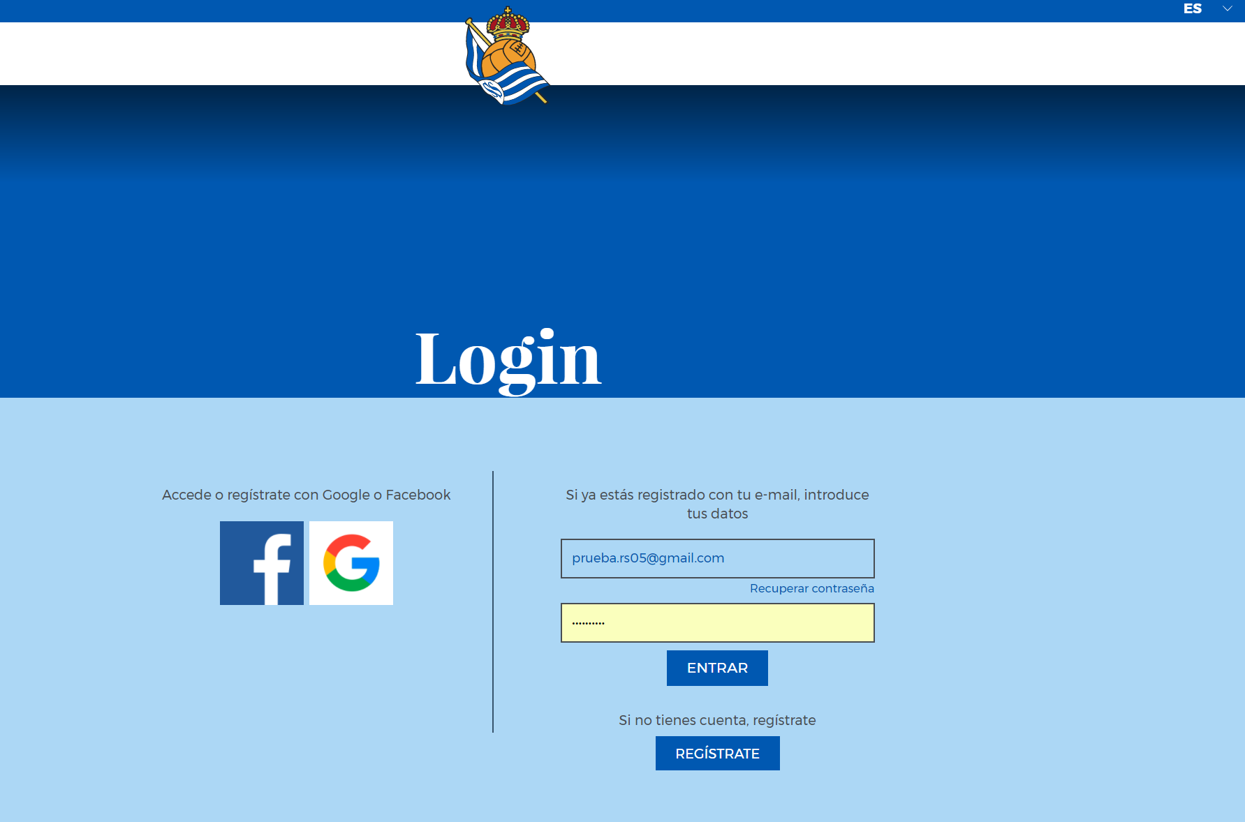
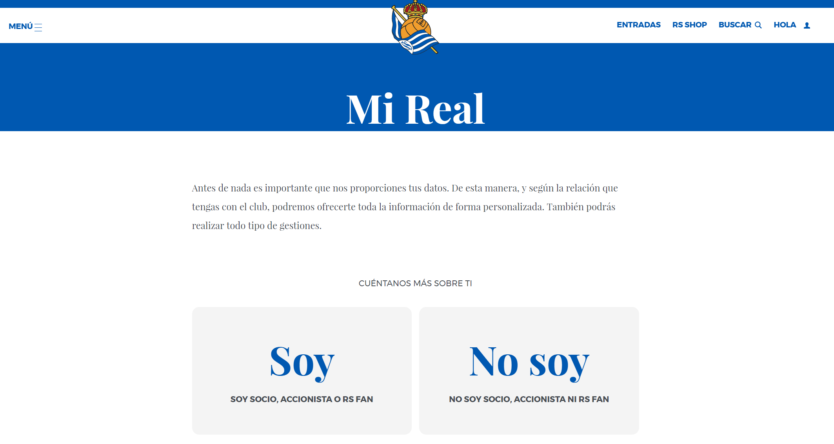
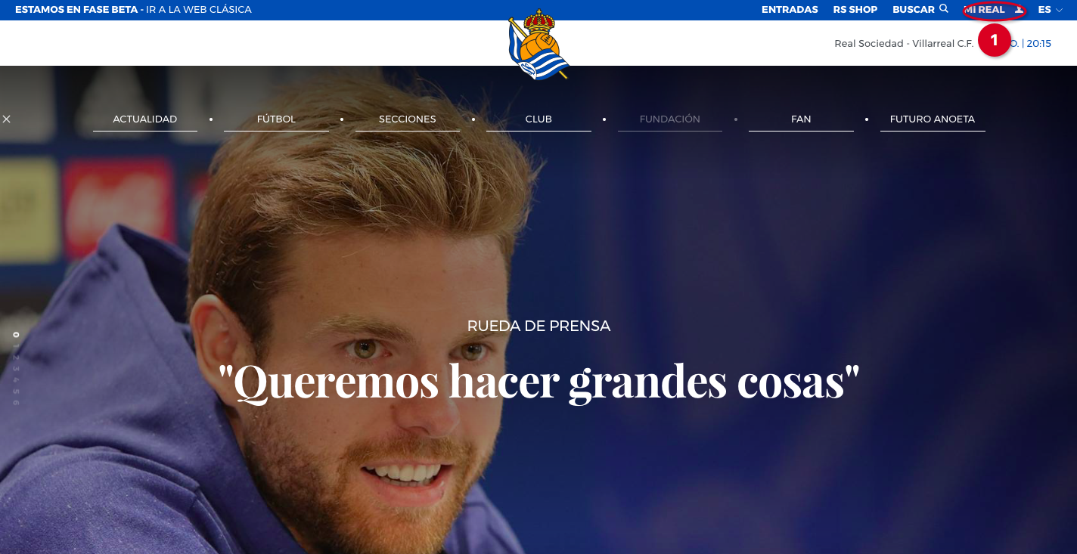
0. Proceso registro
ACCESO a MI REAL
REGISTRO en MI REAL
VINCULACIÓN DE PERFIL

Slide 4
1. Proceso registro: Acceso a Mi Real
ACCESO a MI REAL
REGISTRO en MI REAL
VINCULACIÓN DE PERFIL

Slide 5
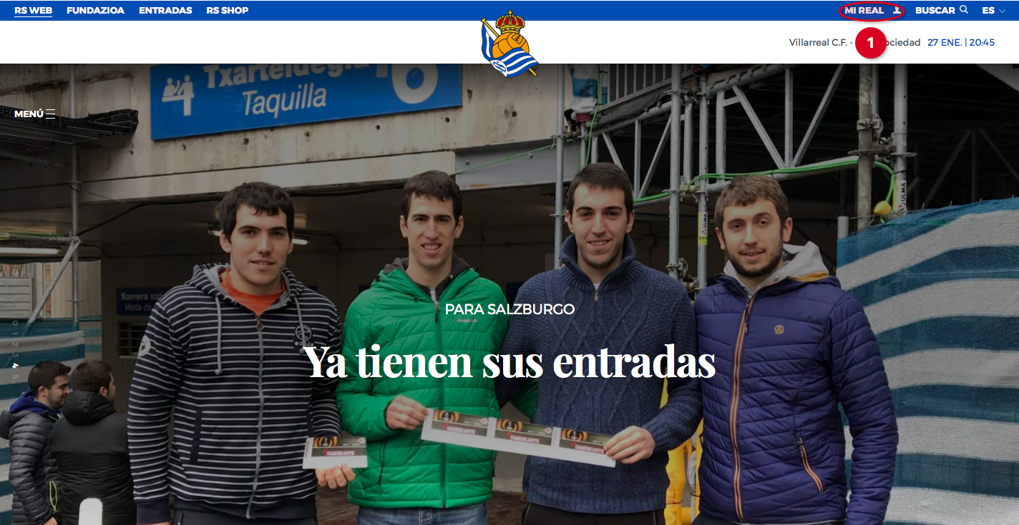
1. Proceso registro: Acceso
Seleccionar la pestaña MI REAL para iniciar el proceso de registro en nuestra web

Slide 6
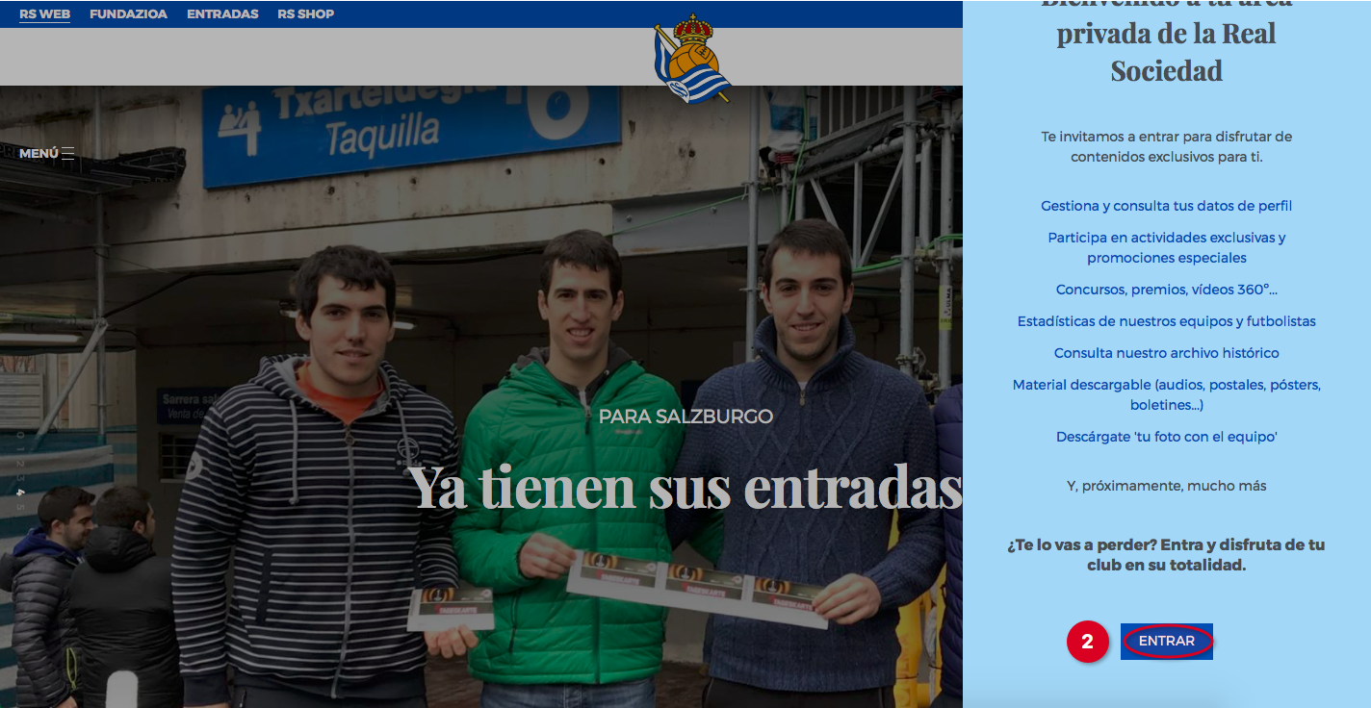
1. Proceso registro: Acceso
Una vez leído el mensaje de bienvenida al área privada, hacemos click en la casilla ENTRAR para iniciar el proceso de registro

Slide 7
1. Proceso registro: Acceso
Pasamos al siguiente proceso de registro

Slide 8
1.1 Proceso Registro o Login
ACCESO a MI REAL
REGISTRO-LOGIN
VINCULACION

Slide 9
1.1 Proceso de Login (Socio ya registrado)
En el caso de estar registrado, haga login rellenando los campos que se le solicitan a continuación. Una vez rellenados, pulse ENTRAR

Slide 10
Proceso de registro
A
Seleccionamos uno de los dos métodos de registro facilitados por la WEB: FACEBOOK o GOOGLE+
Nos podemos registrar de 2 formas:
Usando cuentas de las redes sociales (como Facebook o Google +)
(B) Usando un correo electrónico
B
También puede realizar su registro vía CORREO ELECTRÓNICO
3

Slide 11
1.1.1 Registro + Vinculación (A)
Vía Redes Sociales
Vamos a mostrar la opción primera, es decir, usando cuentas de las redes sociales (como Facebook o Google +)
A
Seleccionamos uno de los dos métodos de registro facilitados: FACEBOOK o GOOGLE+

Slide 12
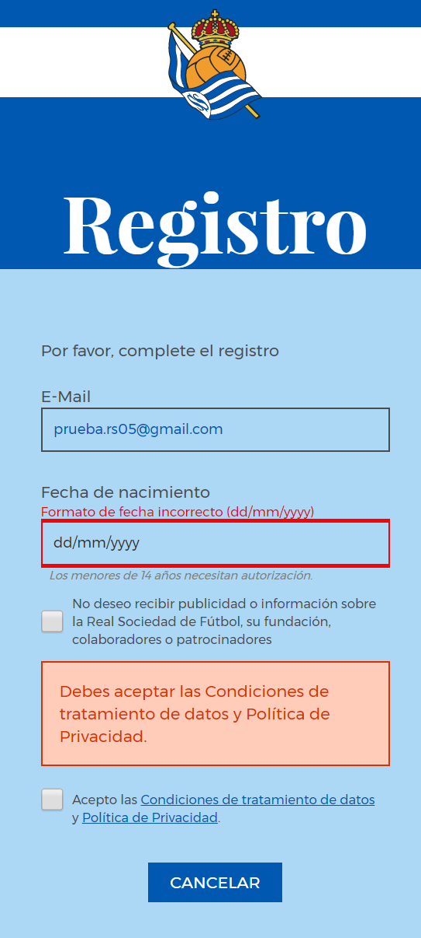
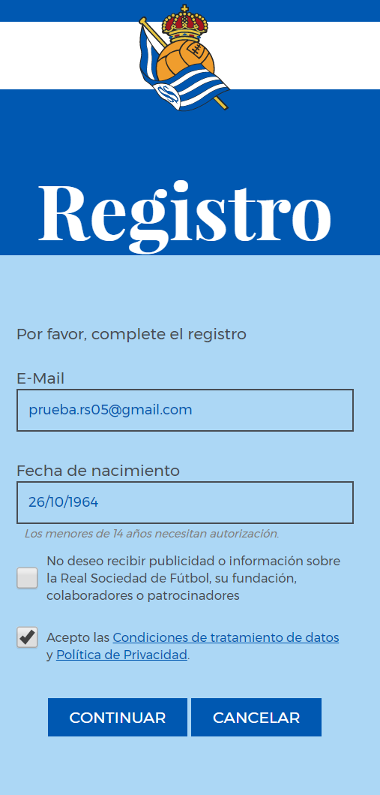
1.1.1 Registro + Vinculación (A)
Vía Redes Sociales
Seleccione el email correspondiente a la red social, se debe indicar la fecha de nacimiento
SOLO si el usuario selecciona ACEPTO LAS CONDICIONES TRATAMIENTO DATOS Y POLITICA PRIVACIDAD, aparece la opción CONTINUAR

Slide 13
1.1.1 Registro + Vinculación (A) - FIN
Vía Redes Sociales
Pasamos al siguiente proceso de vinculación

Slide 14
1.1.2 Registro + Vinculación (B)
Vía Correo Electrónico
B
También puede realizar su registro vía CORREO ELECTRÓNICO
3

Slide 15
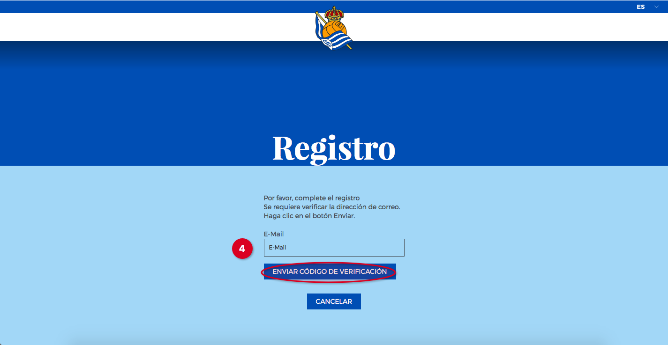
1.1.2 Registro + Vinculación (B)
Vía Correo Electrónico
Tendrá que introducir un CORREO ELECTRÓNICO personal para poder recibir el CÓDIGO DE VERIFICACIÓN en su bandeja de entrada

Slide 16
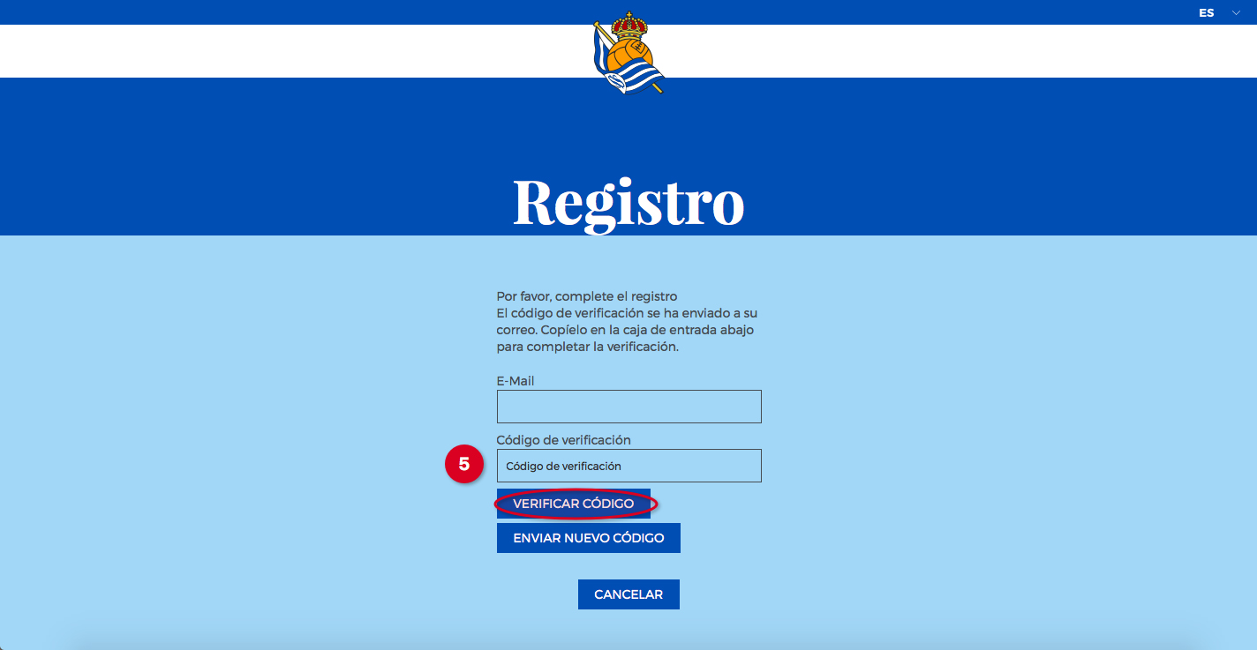
1.1.2 Registro + Vinculación (B)
Vía Correo Electrónico
Una vez haya recibido el correo con el código, introduzca el código en la casilla correspondiente y seleccione VERIFICAR CÓDIGO

Slide 17
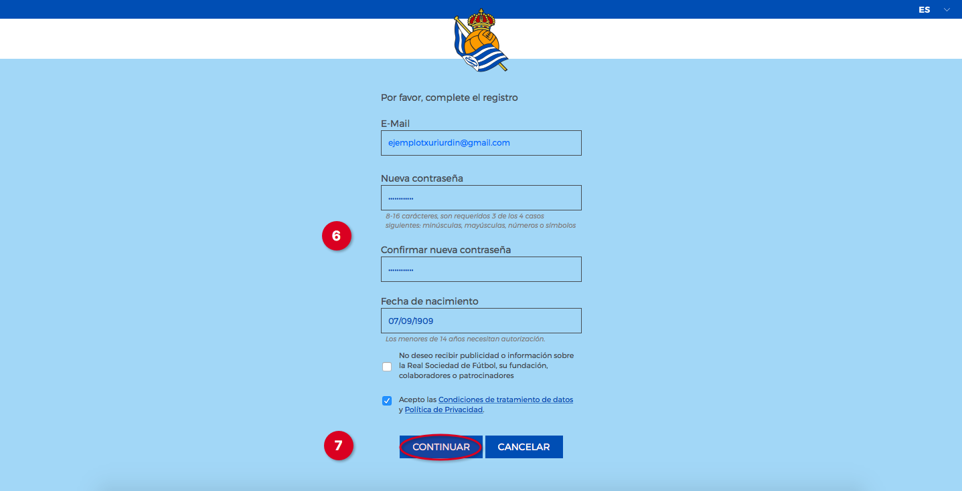
1.1.2 Registro + Vinculación (B)
Vía Correo Electrónico
Rellene los campos que se le solicitan a continuación y marque la casilla de “Acepta las condiciones de tratamiento de datos y Política de Privacidad”. Una vez que rellene el formulario podrá hacer click sobre la pestaña CONTINUAR

Slide 18
1.1.2 Registro + Vinculación (B) - FIN
Vía Correo Electrónico
Pasamos al siguiente proceso de vinculación

Slide 19
1.2 Proceso de vinculación de perfil
Vincular tu perfil es imprescindible. Tendrás que confirmar que eres Socio.
ACCESO
REGISTRO en MI REAL
VINCULACIÓN DE PERFIL

Slide 20
1.2.1 “Soy” Socio

Slide 21
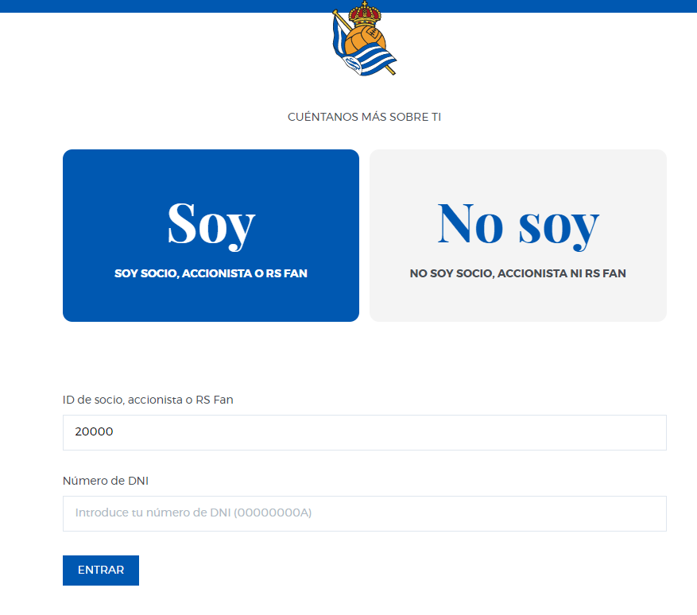
1.2.1 “Soy” Socio
Primero se solicita el ID Socio y el DNI

Slide 22
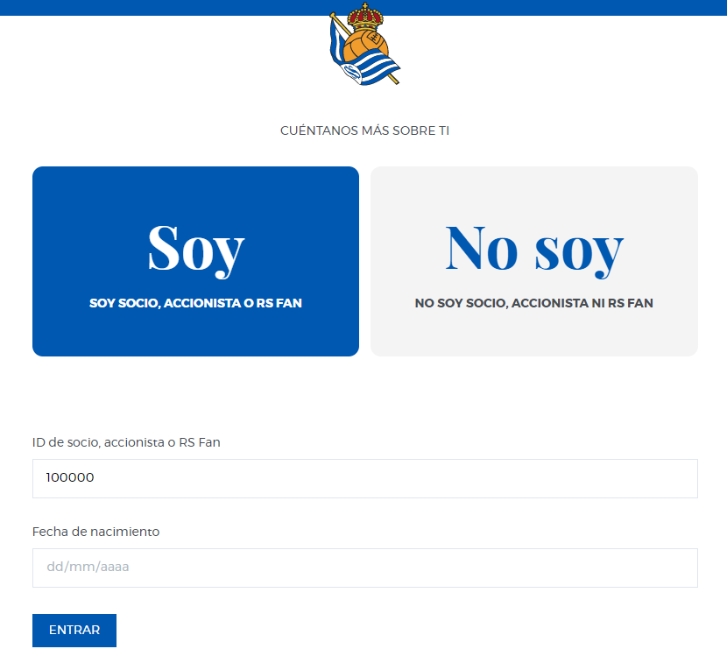
1.2.1 “Soy” Socio
En el caso de que no exista DNI, se le solicita la fecha de nacimiento

Slide 23
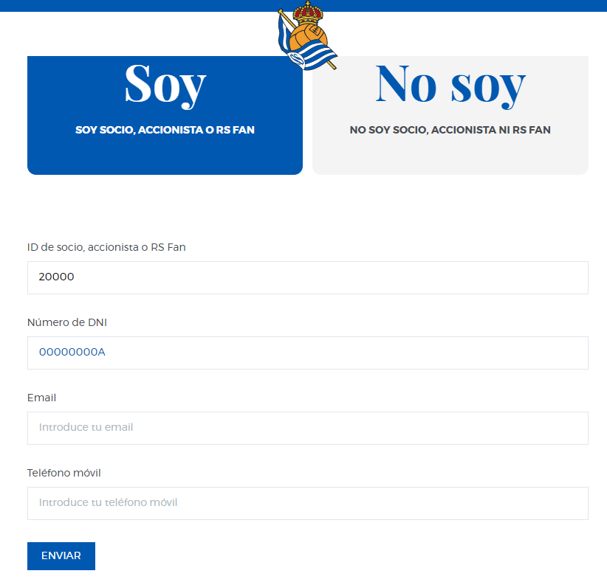
1.2.1 “Soy” Socio
En caso de que la información remitida no coincida o de no tener suficiente información del Socio que esté intentando vincular su perfil (con el fin de identificarle), se le solicitará que facilite el DNI, correo electrónico y teléfono móvil
El sistema comprobará que la información está OK y aprobará o rechazará la solicitud de vinculación. En cualquier caso, se enviará un email notificando el resultado

Slide 24
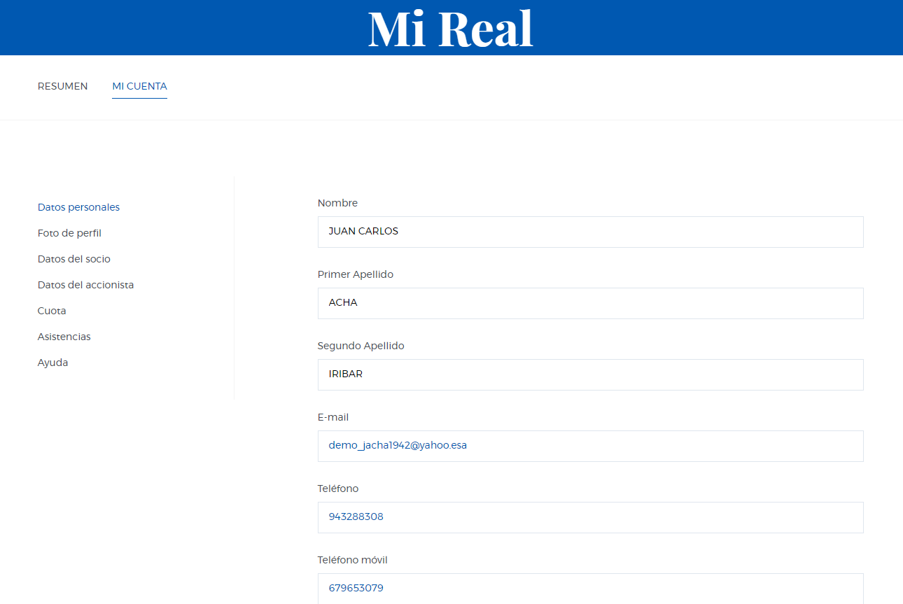
1.2.1 “Soy” Socio
Información Personal
Una vez haya vinculado su perfil, en función del tipo de aficionado (Socio, Accionista, RS Fan, RS Laguna), se tendrá acceso a diferente información: datos de socio, accionista, cuota, asistencia, …
Completa el formulario para cerrar el proceso de registro y vinculación.

Slide 25
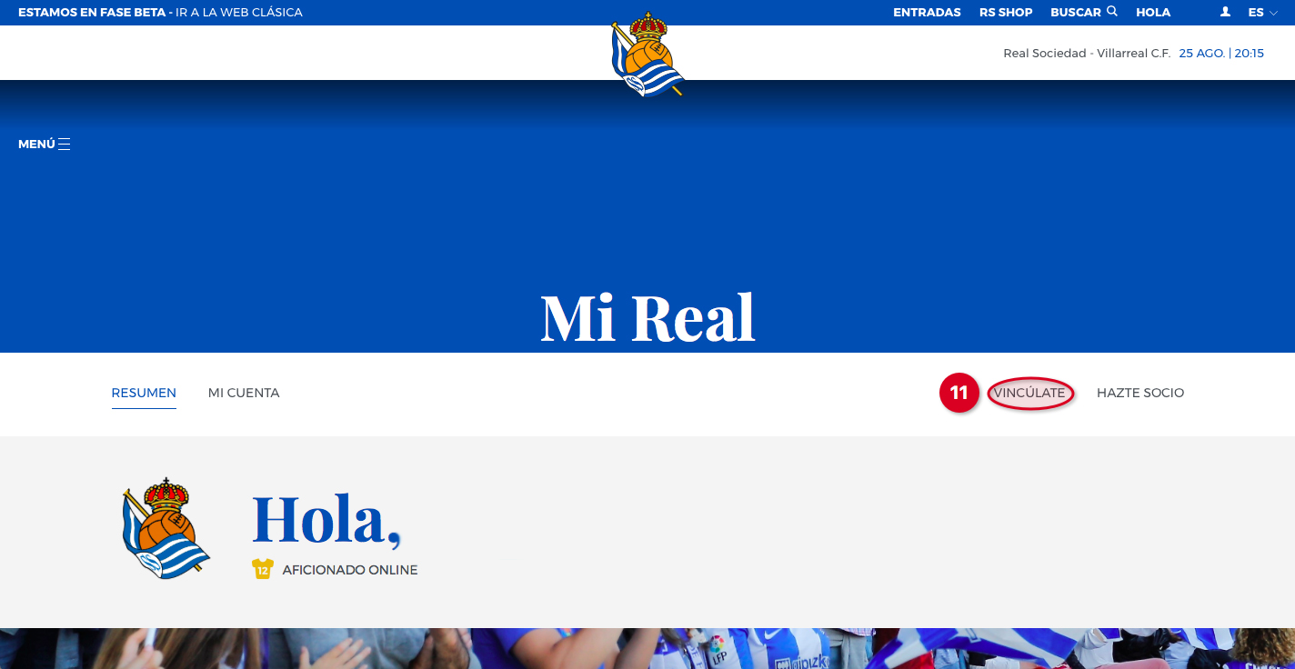
Si eres Socio y estás registrado como Aficionado Online
Paso 1
En el caso de haber marcado la opción NO SOY SOCIO, ACCIONISTA NI RS FAN y sí serlo, podrá realizar su vinculación haciendo clic en VINCÚLATE (donde se le solicitará que confirme que es SOCIO, ACCIONISTA O RS FAN).

Slide 26
Si eres Socio y estás registrado como Aficionado Online
Paso 2
PASO 2 - Clicar en este recuadro y seguir pasos desde Diapositiva 20

Slide 27
FIN Proceso de registro y vinculación
Mi Real

